Slide 1

OPTIMIZACIÓN DE LA GESTIÓN DE INVENTARIO DE EQUIPOS MEDIANTE EL DISEÑO E IMPLEMENTACIÓN DE UN MÓDULO CON GESTIÓN DE MOVIMIENTOS Y REPORTES
John Jordan Quispe Supo
Instituto de Educación Superior Privado del Sur
Desarrollo de Sistemas de Información
Gustavo Delgado Ugarte
07 de abril de 2024

Slide 2
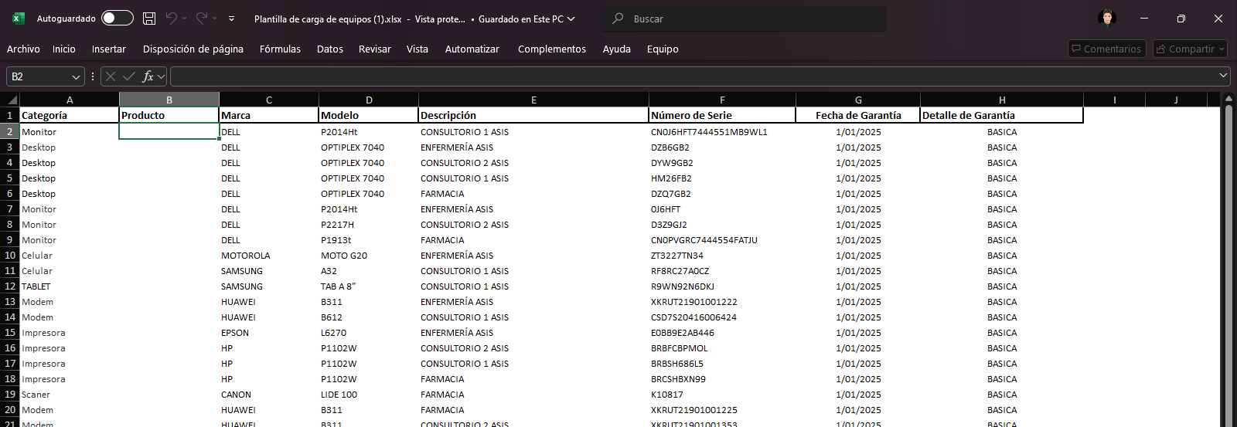

Introducción
Figura 2
Gestión de Inventario de Equipos en Excel
Figura 1
Logo de Soluciones de Información NextSoft S.A.C.

Slide 3
Objetivos
General
Desarrollar e implementar un módulo de gestión de inventario de equipos que permita optimizar el control de recursos, incluyendo el registro de equipos, movimientos, transferencias entre almacenes, y la generación de reportes detallados, mejorando así la eficiencia operativa de las empresas que lo utilicen.
Específicos
Analizar y definir los requisitos funcionales y no funcionales.
Diseñar un sistema que contemple todas las funciones clave de la gestión de inventario de equipos.
Desarrollar el módulo utilizando tecnologías actuales.
Implementar y probar el módulo en un entorno real.
Generar reportes detallados.

Slide 4
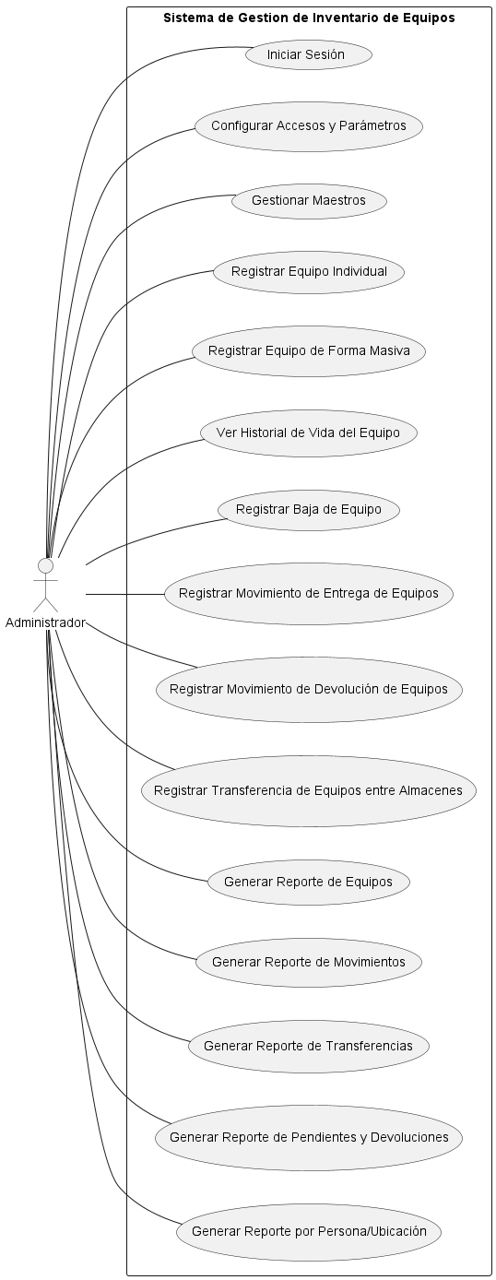
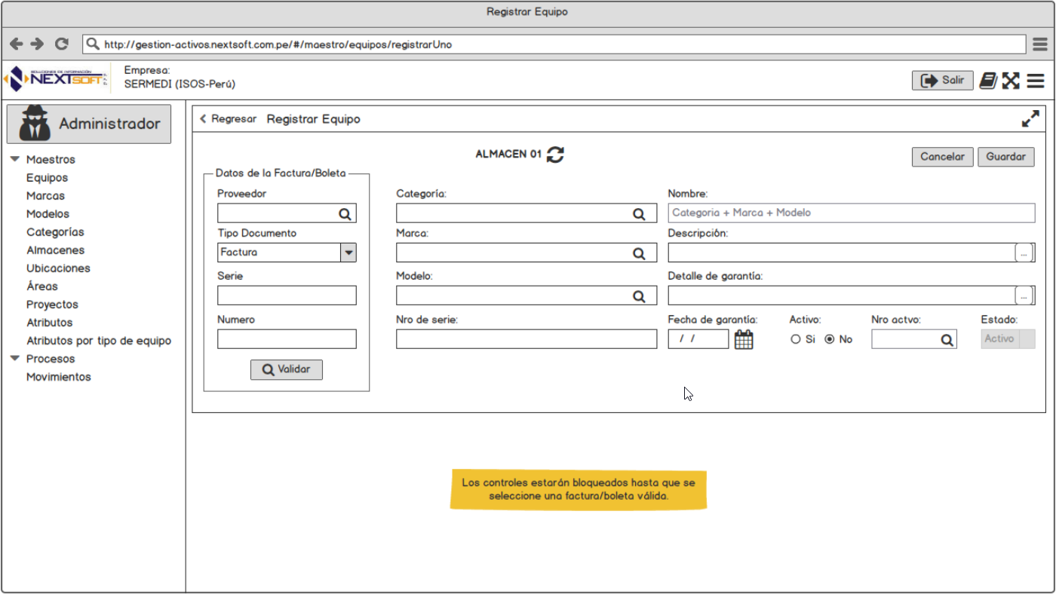
Metodología
Figura 3
Diagrama de Casos de Uso de Administrador
Figura 4
Mockup de Registro de Equipo

Slide 5
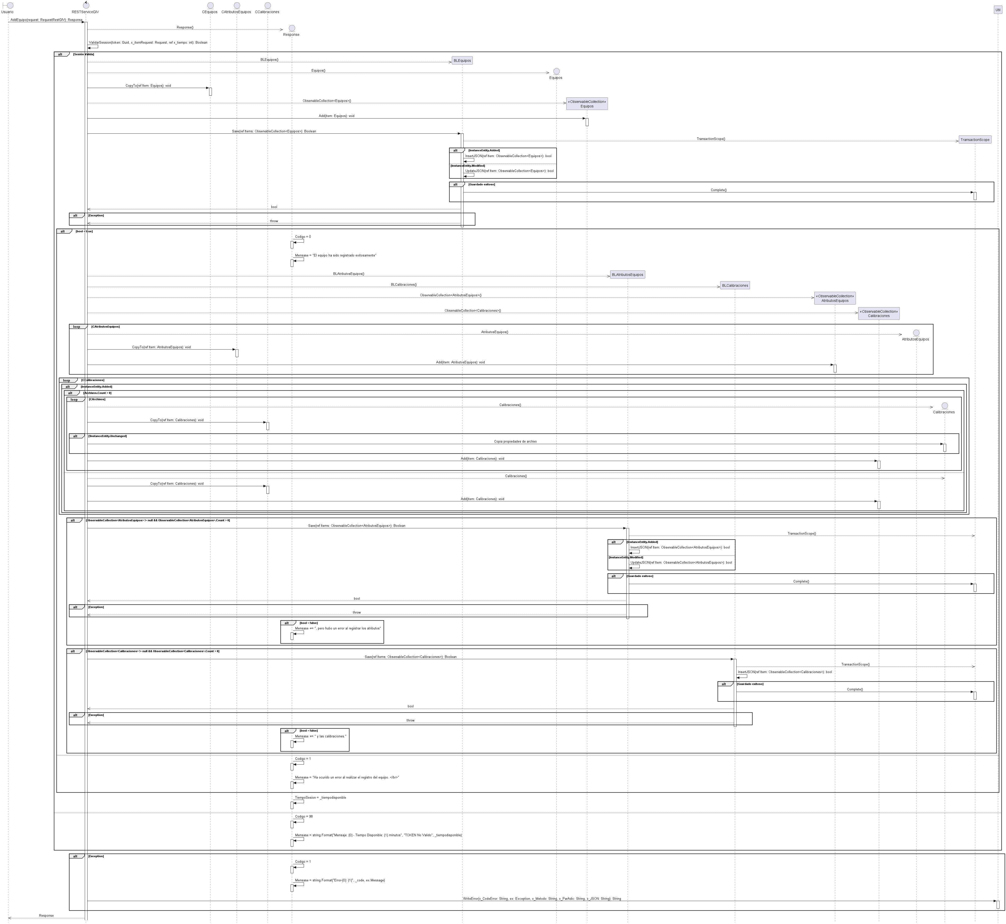
Metodología
Figura 5
Diagrama de Secuencia de Registro de Equipo

Slide 6
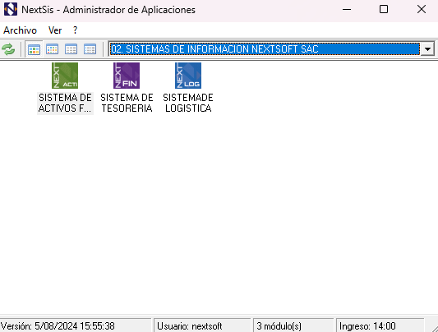



Desarrollo e Implementación
Figura 7
Integración con NextSoft-ERP
Figura 6
Stack de Desarrollo Utilizado

Slide 7
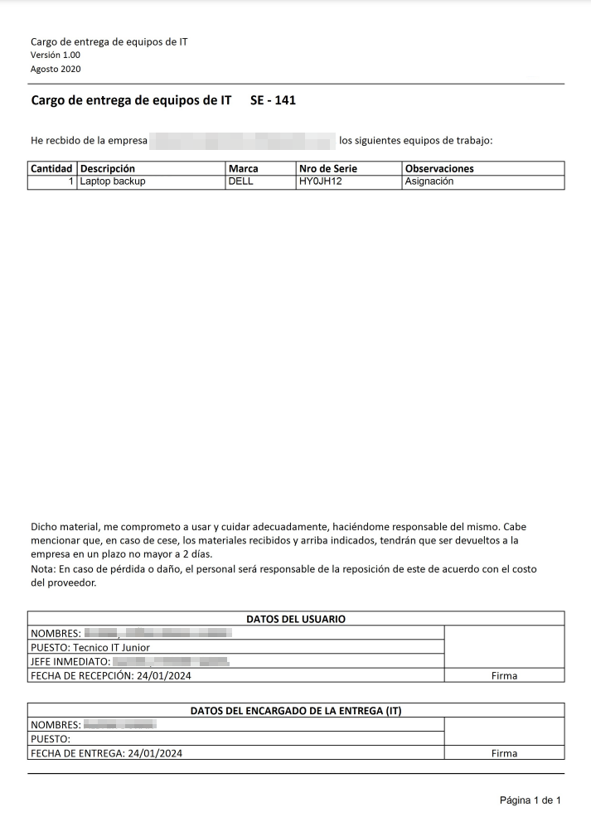
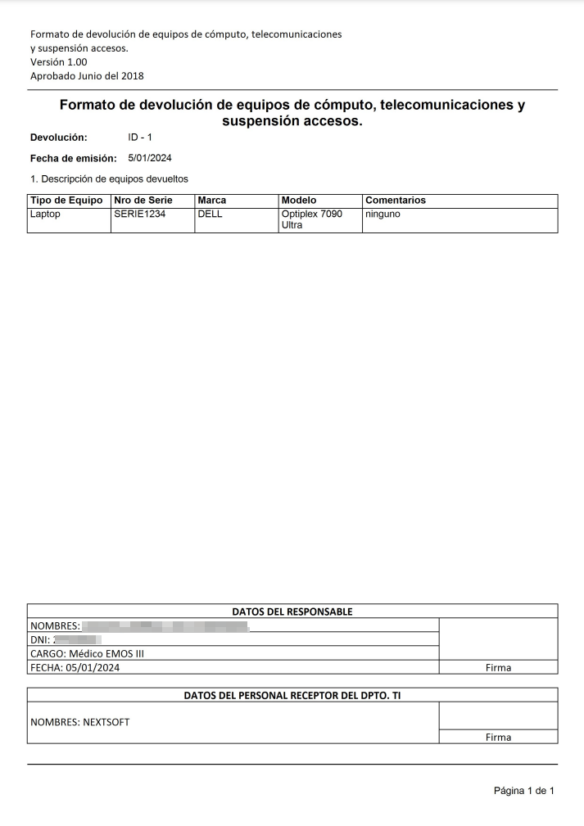
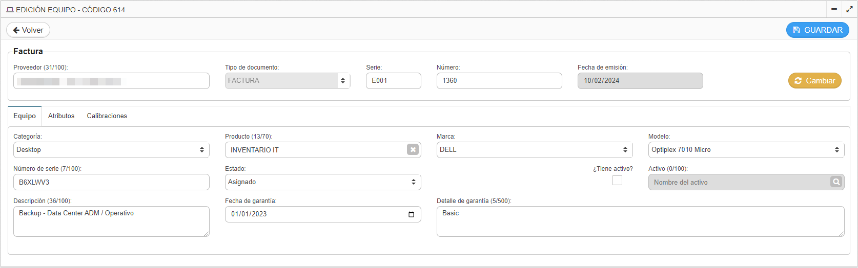
Resultados
Figura 9
Reportes de Cargo por Entrega y Devolución
Figura 8
Pantalla de Registro de Equipo

Slide 8
Conclusiones
Integración exitosa con sistemas existentes
Arquitectura técnica sólida
Funcionalidades clave y experiencia del usuario
Pruebas exhaustivas y aseguramiento de calidad
Resultados y beneficios
Futuras mejoras y extensibilidades

Slide 9
Recomendaciones
Capacitación continua de los usuarios
Monitoreo y mantenimiento regular del sistema
Extensión de funcionalidades
Revisión periódica de la seguridad del sistema
Evaluación de la satisfacción del usuario
Documentación y actualización constante
Exploración de nuevas tecnologías

Slide 10
OPTIMIZACIÓN DE LA GESTIÓN DE INVENTARIO DE EQUIPOS MEDIANTE EL DISEÑO E IMPLEMENTACIÓN DE UN MÓDULO CON GESTIÓN DE MOVIMIENTOS Y REPORTES
John Jordan Quispe Supo
Instituto de Educación Superior Privado del Sur
Desarrollo de Sistemas de Información
Gustavo Delgado Ugarte
07 de abril de 2024

